Slide 1



第八章 频率特性和谐振现象
通过正弦电流电路的学习得知，感抗和容抗分别与频率成正比和反比关系。由此得知电路响应的特性与电源激励的频率密切相关。本章专门研究电路特性与频率的关系。包括网络函数及其频率特性的概念及一般分析方法；典型电路的频率特性：串联谐振与并联谐振的条件及特点、滤波的概念等。
本章目次
1 网络函数和频率特性
2 RLC串联电路的频率特性
3 串联谐振电路
4 RLC并联谐振电路

Slide 2
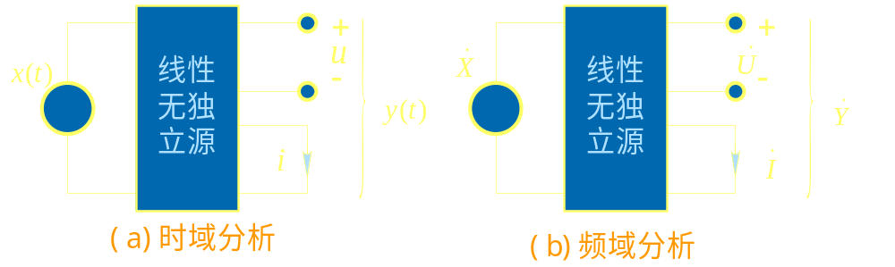
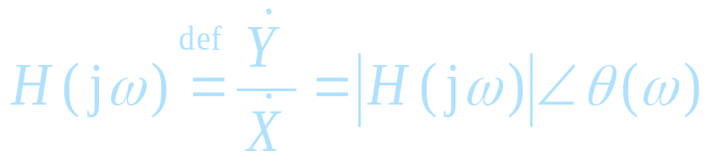
基本要求：掌握网络函数的定义、幅频特性和相频特性以及低通、高通、带通和带阻等概念。
网络函数的定义: 响应相量与激励相量之比称为网络函数，即

Slide 3
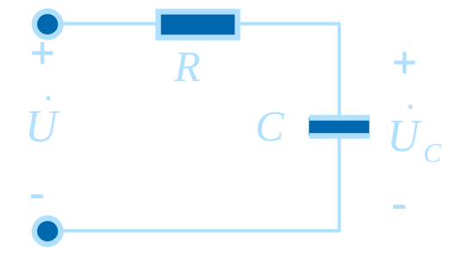
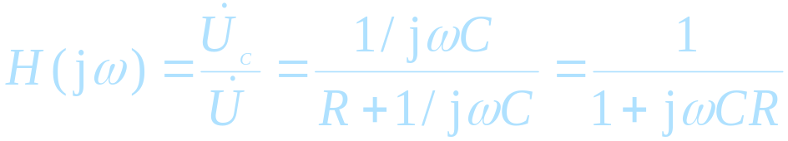
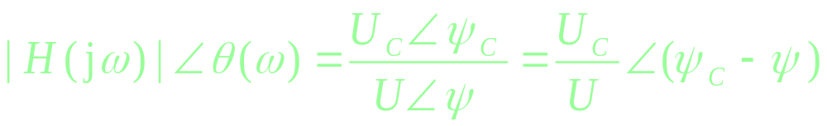


在图示 RC 电路中，若以电容电压为响应，
以输入电压为激励，其网络函数为:
RC串联电路
将
和
、 都写成极坐标式，即
由此可得
网络函数的模
幅频特性
网络函数的辐角
网络函数频率特性
相频特性

Slide 4






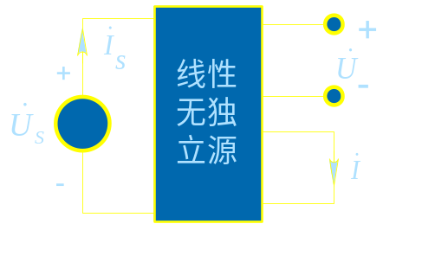


网络函数分类：
等效输入阻抗
激励和响应
属于同一端口
等效输入导纳
网络函数
转移电流比
转移阻抗
激励和响应
属于不同端口
转移导纳
转移电压比

Slide 5
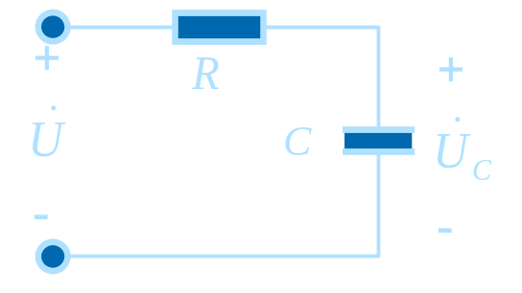
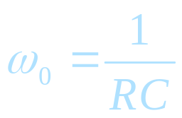
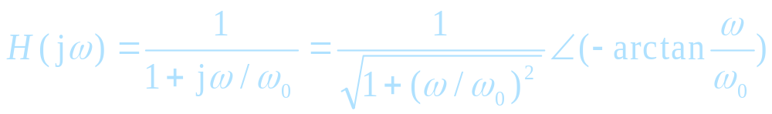
式中 RC 之积具有时间的量纲，其倒数具有频率的量纲，可设
RC串联电路
称其为 RC 电路的固有频率或自然频率(natural frequency)
代入网络函数表达式得
模和辐角与角频率的对应关系表
ω/ω₀
|H(jω)|
θ(ω)
0
1
0°
1
1/
-45°
2
1/
-78.69°
…
…
…
∞
0
-90°

Slide 6
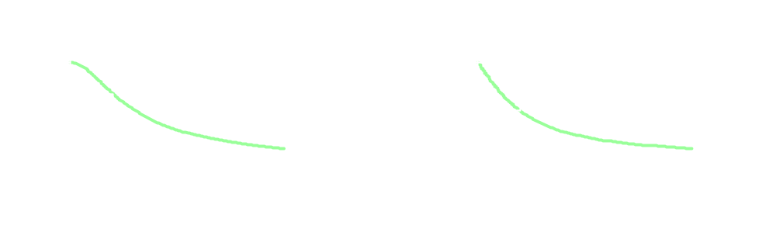
幅频特性和相频特性曲线
截止频率
将网络函数的模下降到通带模的
时所对应的频率称为截止频率(out-off frequency)，记为
低通网络：网络允许低频信号顺利通过，而使高频信号产生较大衰减。

Slide 7
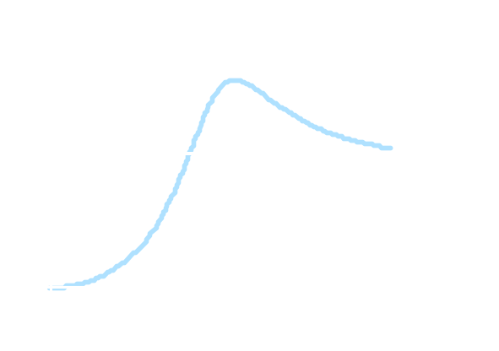
使用不同电路还可以实现具有下列特性的网络
高通网络
带通网络
带阻网络

Slide 8
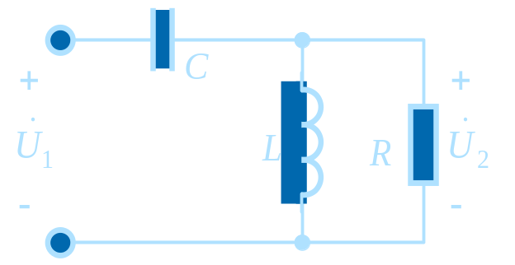

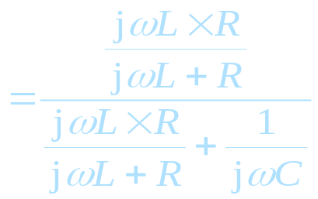
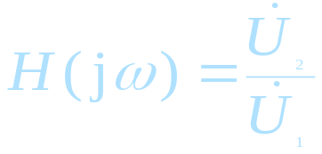
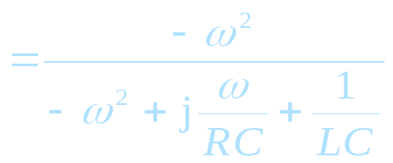
求图示电路的网络函数

Slide 9
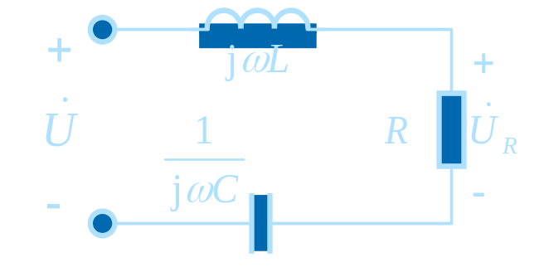
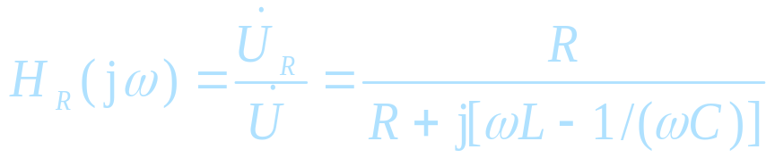
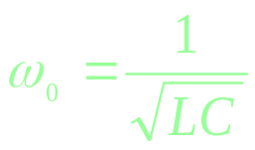

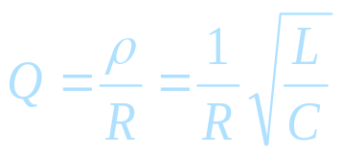
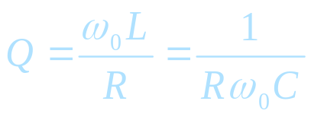
基本要求：掌握RLC串联电路用不同元件电压作为响应时的频率特性特点，以及谐振角频率、特性阻抗和品质因数的概念。
当以电阻电压
1 为响应时，其网络函数(即转移电压比为)
RLC串联电路
RLC串联电路的谐振角频率
当频率达到谐振角频率时有：
，即
RLC串联电路的品质因数

Slide 10
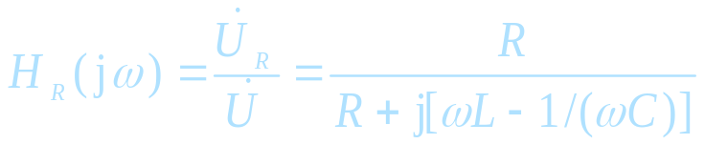
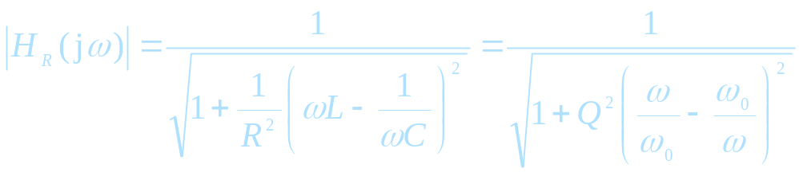
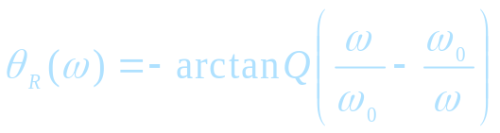
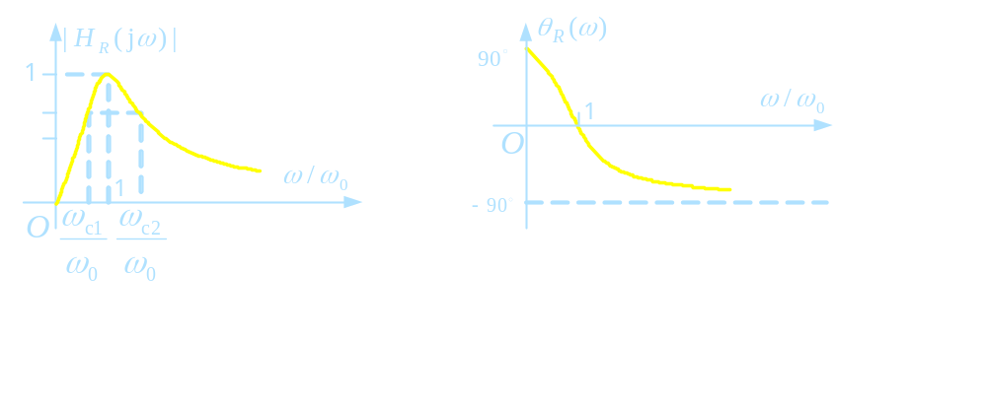
RLC串联电路
将谐振角频率和品质因数引入上式，写出其幅频特性和相频特性：
以电阻电压为响应的网络函数频率特性曲线

Slide 11
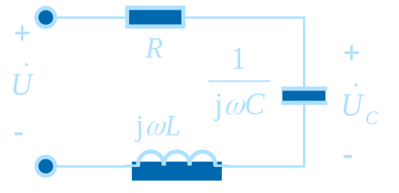
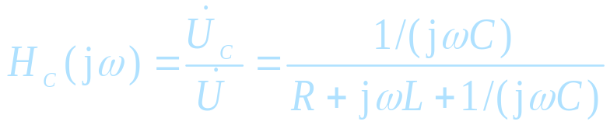
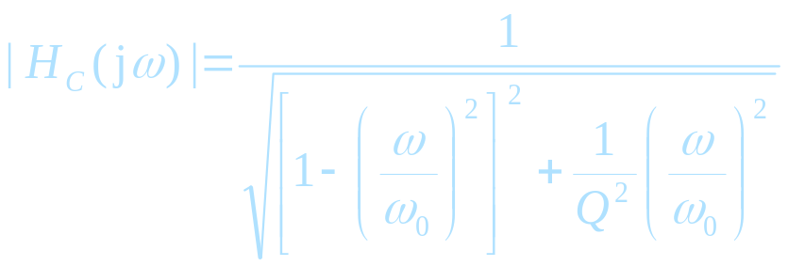
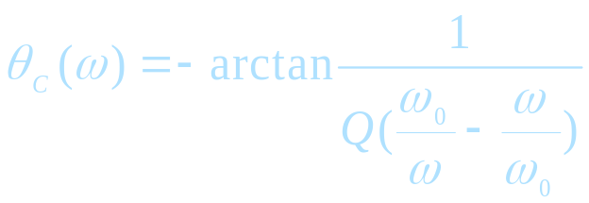
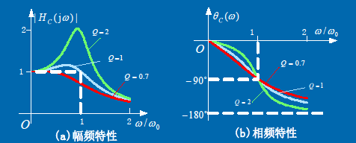
2 以电容电压u_{C}为响应，有
幅频特性和相频特性分别为
RLC串联电路
对应不同品质因数的频率特性曲线如下：
以电容电压为响应的网络函数频率特性曲线

Slide 12
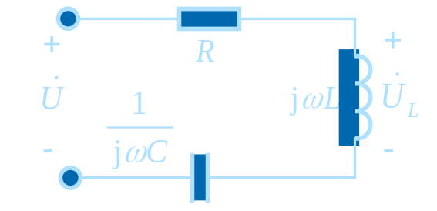
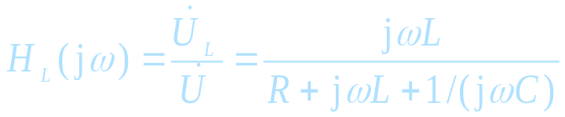
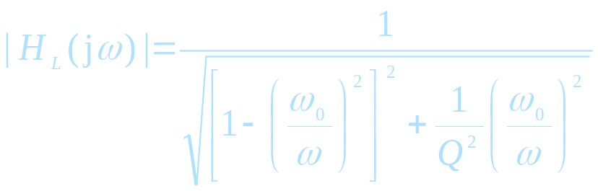
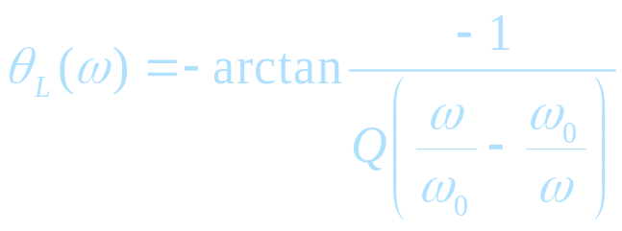
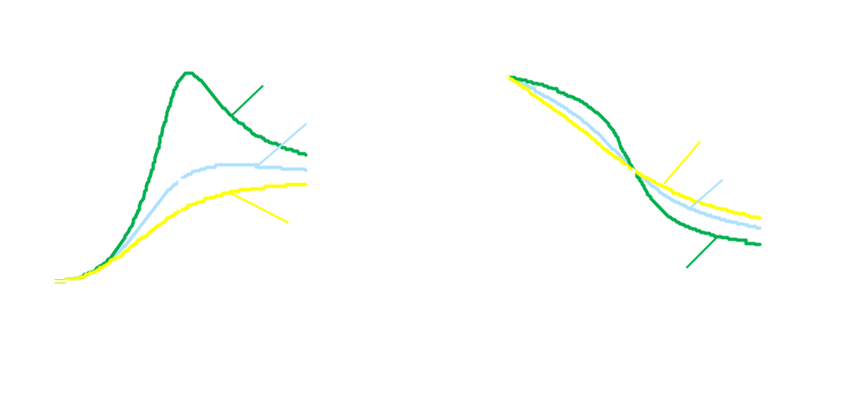
3 若以电感电压为响应，其转移电压比为：
则其幅频特性和相频特性分别为 ：
RLC串联电路
对应不同品质因数的频率特性曲线如图：

Slide 13
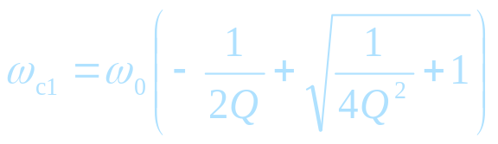
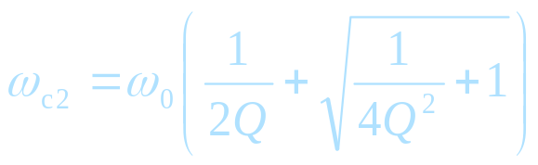

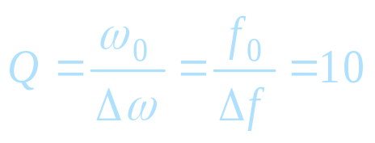
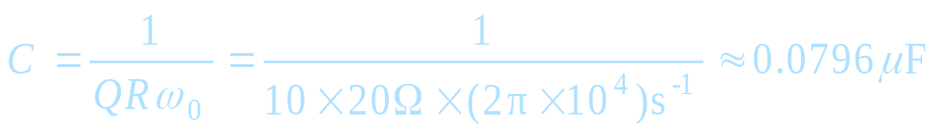
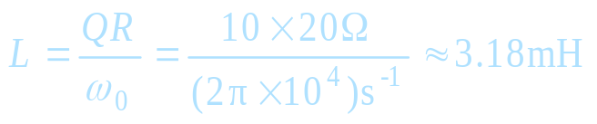
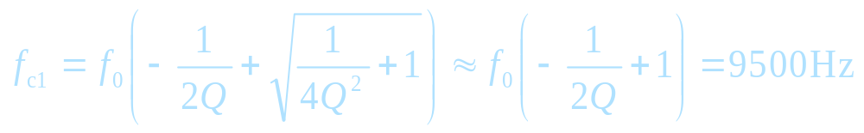
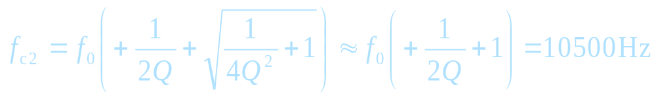
设计 RLC 带通滤波器电路，已知总电阻为R=20Ω，要求谐振频率为 f₀ =10⁴Hz，带宽为 Δf =10³Hz,，求电感L和电容C的值以及低频截止频率和高频截止频率。
由公式
和
可求得品质因数为
进一步求得：
最后求得低频和高频截止频率分别为

Slide 14
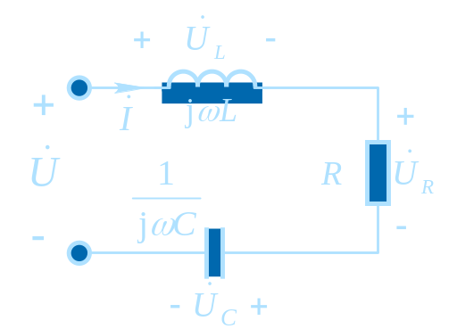
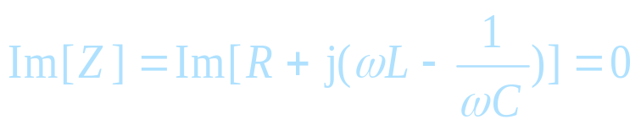

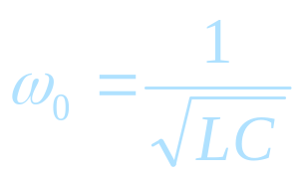
基本要求：透彻理解谐振的概念及RLC串联谐振电路谐振条件与谐振特点。
定义：对于含有电感和电容的一端口电路，如果在一定条件下呈现电阻性，即端口电压与电流同相位，则称此一端口电路发生谐振(resonance)。
右图为RLC串联谐振(series resonance)电路。
RLC串联谐振电路
根据谐振定义，RLC串联电路发生谐振的条件是：
即
改变电源频率，或改变电感，或改变电容均可实现串联谐振。在给定电感和电容时，电路的谐振角频率为

Slide 15
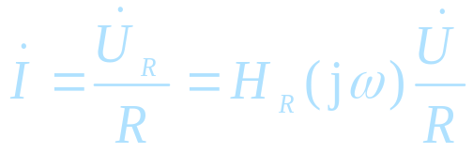


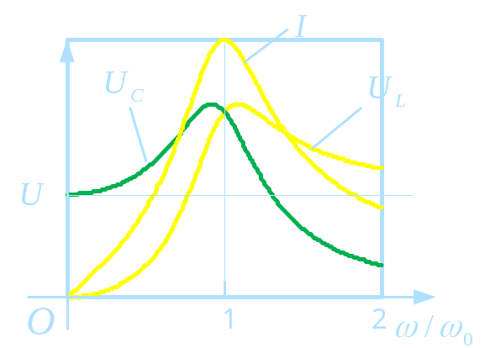
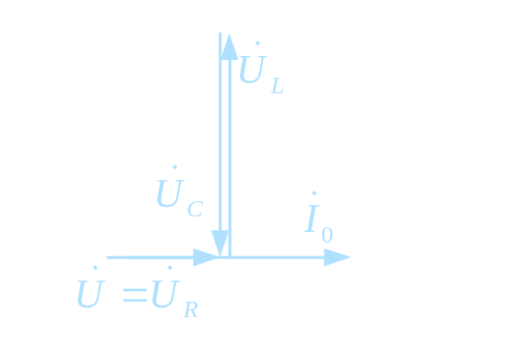
RLC串联电路的电流、电感电压和电容电压分别为
RLC串联谐振电路
由上三式，可画出电流 I 和电压U_{C}、U_{L}随频率变动的曲线[下图(a)]，以及谐振时的相量图［下图(b)］（以电流为参考相量）
(a) 谐振曲线
(b) 谐振时相量图

Slide 16

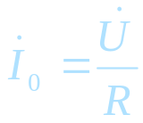

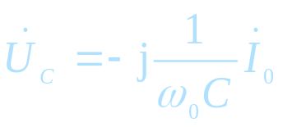
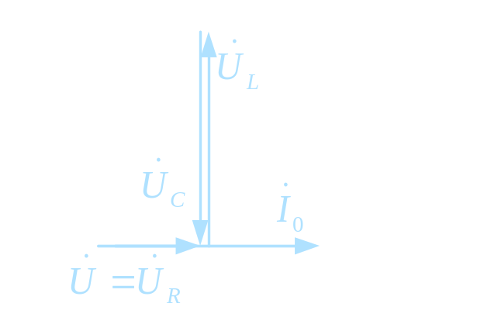



串联谐振的特点
X
X_{L}
1 阻抗方面
X= X_{L}+ X_{C}
谐振时，感抗与容抗相抵消，串联电路呈电阻性。
O
ω ₀
X_{C}
ω
2 电流方面
此时串联电路电流为：
达到最大值。
阻抗频率特性曲线
3 电压方面
4 特性阻抗和品质因数
代入上式得
串联谐振相量图

Slide 17






一个线圈与电容相串联，线圈电阻R=16.2Ω，电感L=0.26mH ，当把电容调节到100pF时发生串联谐振。(1)求谐振频率和品质因数；(2)设外加电压为10μV，其频率等于电路的谐振频率，求电路中的电流和电容电压；(3)若外加电压仍为10μV ，但其频率比谐振频率高10%，再求电容电压。
(1)谐振频率和品质因数分别为
线圈与电容串联电路
(2) 谐振时的电流和电容电压为

Slide 18



U_{C}可用下式直接得到
(3) 电源频率比电路谐振频率高10%的情形
线圈与电容串联电路

Slide 19








基本要求：掌握GCL并联谐振电路的条件和特点并与RLC串联谐振加以对比。
1. GCL并联谐振电路
GCL并联电路的导纳为：
实现谐振的条件是导纳的虚部为零，
GCL并联谐振电路
谐振角频率为
并联谐振的特点
(1) 谐振时导纳达到最小值，即 | Y |=G
在总电流有效值一定的条件下，并联电压达到最大
(2) 在电感和电容中产生较大电流(但不是最大)

Slide 20





2. RLC并联电路的频率特性
固有角频率
品质因数
GCL并联电路
(1) 并联电路的端电压
(2) 在电感和电容的电流
_
各响应的蝠频特性

Slide 21






3. 电感线圈和电容器构成并联谐振电路，即RL与C并联谐振电路。
电路模型如右图，等效复导纳为
线圈与电容并联谐振
产生谐振的条件是导纳的虚部为零。因此谐振时电容为
当改变频率时，可得谐振角频率：
（当
（当 时存在）
若改变电感，可得谐振时电感为：
（当R<1/2ωC 时存在）

Slide 22




RL 与 C 并联谐振的特点
谐振时其等效阻抗为一个电阻，记为
将谐振角频率代入上式得：
线圈与电容并联谐振
如果线圈与电容相并联的电路用一定的电流源来激励，在谐振时由于阻抗接近于最大值，电压 U 也接近于最大值，这时在线圈和电容中产生的电流可能比电源电流大得多。
谐振时电压电流相量图
谐振时线圈的品质因数可定义为谐振频率下感抗与串联电阻之比，即

Slide 23








一个电感为0.25mH，电阻为25Ω的线圈与85pF的电容器接成并联电路，试求该并联电路的谐振频率和谐振时的阻抗。
谐振角频率和谐振频率分别为
谐振时的阻抗为
或直接由
得

